Slide 1
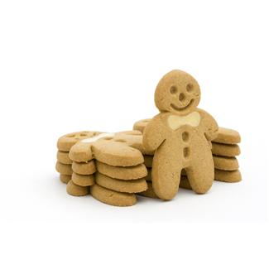

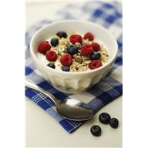
Ravitsemus
Keskeiset käsitteet
Pohdintaa ravitsemussuosituksista

Slide 2
Aikaisemmin kysyttyä
Mitä tarjoukset kertovat kauppojen elintarvikemainonnasta ja -markkinoinnista? Miten arvioit ravitsemussuositusten toteutumista jos ihmisten aterioiden perustana jatkuvasti ovat vain tarjouksissa myydyt tuotteet? (2007 kevät)
Julkisessa keskustelussa on esitetty, että ihmisten tulisi itse vastata syntyneistä hoitokustannuksista, mikäli he laiminlyövät terveydestään huolehtimisen. Esitä argumentteja tämän näkökannan puolesta ja vastaan. (2007 kevät)
Käsite: keliakia (2007 syksy)
Kuvaile, millä eri tavoilla voidaan tutkia kouluruokailun terveellisyyttä.(2007 syksy)
Pohdi lihavuuteen liittyviä eettisiä näkökulmia (2007 syksy)
Liikunta ja nestetasapaino. (2008 kevät)
Selvitä sepelvaltimojen ateroskleroosin synty ja seuraukset (2008 kevät)
Tarkastele erilaisia syömishäiriöitä ja niiden seurauksia (2008 kevät)
Kala ja ihmisen terveys (2008 kevät)

Slide 3
Käsite: energiatiheys (syksy 2008)
Käsite: Mitä BMI kertoo ja miten sitä mitataan? (kevät 2009)
Mitkä ovat maitotuotteita koskevat ravitsemussuositukset? Minkälaisia terveysvaikutuksia maitovalmisteilla on? (kevät 2009)
Varusmiespalveluksensa aloittavien nuorten miesten kunto on huonontunut ja keskimääräinen paino noussut viimeksi kuluneen 10 -15 vuoden aikana. Mistä ilmiö kertoo, ja minkälaisia seurauksia siitä voi olla odotettavissa terveyden kannalta? (syksy 2009)
Käsite: HDL & LDL (kevät 2010)
Analysoi (laihdutus-) mainoksessa käytettyjä vaikuttamisen keinoja ja arvioi lääketieteelliseen tietoon perustuen mainoksen sisältöä ja siinä esitettyjä väitteitä. (kevät 2010)
Julkisuudessa on kannettu huolta lasten ja nuorten makeisten käytön ja jatkuvan napostelun lisääntymisen aiheuttamista terveyshaitoista. Elintarviketeollisuusliiton mukaan vuonna 1995 makeisia myytiin noin 28 miljoonaa kiloa, kun vuonna 2007 myynti oli jo noin 40 miljoonaa kiloa. Kuvaile ja arvioi terveyden edistämisen keinoja lasten ja nuorten makeisten kulutuksen vähentämiseksi. (kevät 2010)

Slide 4
Määrittele käsitteet
Glykemia indeksi GI
Antioksidantit
Perusaineenvaihdunta
Tyydyttymättömät rasvahapot
Ravintoainetiheys
Energiatiheys
Keliakia
Vegaani
Funktionaalinen elintarvike

Slide 5
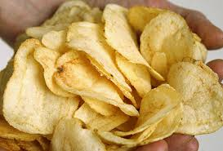

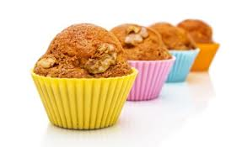
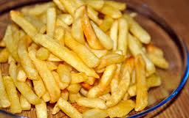
Ravitsemussuositukset
Miksi ravintosuositukset on laadittu?
Kuka ne on laatinut ja mihin ne perustuvat?
Kritiikki?

Slide 6
Ravitsemussuositukset
Valtion ravitsemusneuvottelukunta on asettanut vuonna 2005 tavoitteekseen suomalaisten ravitsemuksen parantamisen (ja päivittänyt ohjeita 2014) :
energian saannin ja kulutuksen tasapainottaminen
tasapainoinen ja riittävä ravintoaineiden saanti
kuitupitoisten hiilihydraattien saannin lisääminen
puhdistettujen sokereiden määrän vähentäminen
kovan rasvan saannin vähentäminen ja osittainen korvaaminen pehmeillä rasvoilla
alkoholin kulutuksen pitäminen kohtuullisena
suolan (natriumin) saannin vähentäminen
D-vitamiinin saannin nosto

Slide 7
SUOMALAISET RAVINTOSUOSITUKSET (2005)
Energian saannin tulisi olla kulutukseen nähden tasapainossa
Rasvan osuus 25–35 %. (tyydyttyneet 10%)
Hiilihydraatit 50–60 % (puhdist. sokeri 10%) (kuitu 25-30g/pvä)
Proteiinit 10–20 %.
Vitamiineja ja kivennäisaineita monipuolisesti
Suolaa korkeintaan 6 g/vrk (N) ja 7 g/vrk (M)
Alkoholia korkeintaan 10g/vrk.
SUOMALAISET RAVINTOSUOSITUKSET (2014)
Energian saannin tulisi olla kulutukseen nähden tasapainossa
Rasvan osuus 25–40 %. (tyydyttyneet <10%)
Hiilihydraatit 45–60 % (puhdistettu sokeri <10%)
Proteiinit 10–20 %.
Vitamiineja ja kivennäisaineita monipuolisesti
Suolaa korkeintaan 5 g/vrk
D –vitamiinia 10 µg
Alkoholia korkeintaan 10g/vrk.

Slide 8

MITEN SUOSITUKSIIN PÄÄSTÄÄN?
Ateria lautasmallin mukaan
Ruokailutapahtumia säännöllisesti (5-7krt/pvä)
Kasviksia puoli kiloa päivässä (=kuusi kourallista)
Täysjyvävalmisteita joka aterialle
Rasvatonta maitoa tai piimää ruokajuomaksi
Kalaa pari-kolme kertaa viikossa, lihaa vähärasvaisena
Vettä n. litra/pvä

Slide 9
Tehtävä, yo-kevät 2012
15-vuotias nuori on ryhtynyt vegaaniksi ja jättänyt ruokavaliostaan kaikki eläinperäiset tuotteet. Mitä hänen tulisi ottaa huomioon ruokavaliossaan, jotta ravitsemussuositusten mukainen ravintoaineiden saanti tulisi turvattua?
Vinkki: puheenaiheena ollut myös armeijan kasviruokakokeilu.

Slide 10
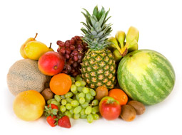
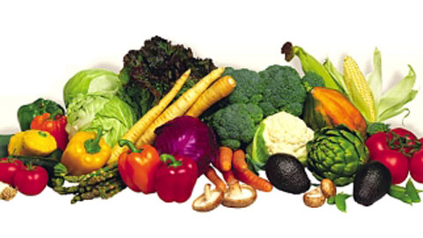
Kasvisruokavaliot
Pelkästään kasvikunnan tuotteista koostuva vegaaniruokavalio on mahdollista saada ravitsemuksellisesti täysipainoiseksi.
Ruokavalion toteuttaminen vaatii kuitenkin tuotetietoutta, sekä perehtymistä ruoka-aineiden ravintosisältöön ja raaka-aineiden käsittelyyn
Vegaaniruokavaliossa on huolehdittava erityisesti hyvälaatuisen proteiinin, D-vitamiinin (erit. talvella), B12-vitamiinin, kalsiumin ja raudan riittävästä saannista.
Tarvittaessa tulee käyttää ravintolisiä.

Slide 11
Erilaiset kasvisruokavaliot
VEGAANI
käyttää vain kasvikunnan tuotteita.
LAKTOVEGETARISTI
käyttää kasvikunnan tuotteiden lisäksi maitovalmisteita.
LAKTO-OVOVEGETARISTI
käyttää kasvikunnan tuotteiden lisäksi maitovalmisteita sekä kananmunia.
PESCOVEGETARISTI
käyttää edellisten lisäksi kalaa.
SEMIVEGAANI
käyttää eläinkunnan tuotteita, mikäli muuta ei ole tarjolla.

Slide 12
Suomalaisten ravitsemus
Suomalaisten ravitsemustilanne on parantunut
Vähärasvaisten ja rasvattomien maitovalmisteiden, kasviöljyjen ja pehmeiden kasvirasvalevitteiden käyttö yleistynyt
Kovan rasvan saanti on viime vuosikymmeninä vähentynyt
Kasvisten ja hedelmien käyttö on lisääntynyt
Suolan käyttö vähentynyt.
Viljavalmisteista erityisesti ruisleivän kulutus on kääntymässä kasvuun.
Siipikarjan lihan käyttö lisääntynyt, kalan kulutus on pysynyt ennallaan.

Slide 13
VERTAA SUOMALAISTEN RAVITSEMUSTA NYT JA 1960-LUVULLA.
ONKO JOKIN ASIA PAREMMIN?
ONKO JOKIN ASIA HEIKOMMIN?
MIKÄ MUUTOKSIIN ON JOHTANUT?

Slide 14
Energiatiheys??
= ruoka-aineen sisältämä kalorimäärä tiettyä painoyksikköä kohti (esim. 100g tai 100ml kohti).
Pienen energiatiheyden ruuissa on vähän energiaa/100 g, suuren energiatiheyden ruuissa paljon.

Slide 15
Enemmän tai vähemmän tiheitä ruokia
Ruokien energiatiheyksiä
Energiaa/ 100 g
kJ kcal
Maitosuklaa 2 260 538
Perunalastut 2 190 522
Popcorn 2 000 477
Kaurakeksi 1 890 450
Lihariisipasteija 1 760 418
Viineri 1 640 390
Lakritsi 1 590 378
Lihapiirakka 1 560 372
Rusinat 1 160 275
Hampurilainen 1 000 240
Energiaa/ 100 g
kJ kcal
Lenkkimakkara 900 215
Makaronilaatikko 550 130
Broilerin filee 460 110
Banaani 350 84
Lohikeitto (veteen) 320 76
Kaurapuuro (veteen)190 46
Omena 170 41
Porkkana 110 27
Tomaatti 90 21
Kurkku 40 10
(www.fineli.fi)
Notes:
DIA7 Enemmän tai vähemmän tiheitä ruokia

Slide 16
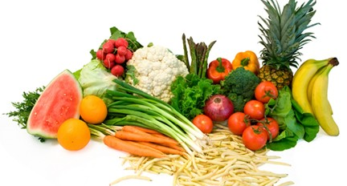
Ravintoainetiheys??
= ravintoaineiden määrä tiettyä energiamäärää kohti
Mm. vihanneksilla, marjoilla ja hedelmillä on suuri ravintoainetiheys, eli ne sisältävät runsaasti välttämättömiä ravintoaineita suhteessa niistä saatuun energiamäärään

Slide 17
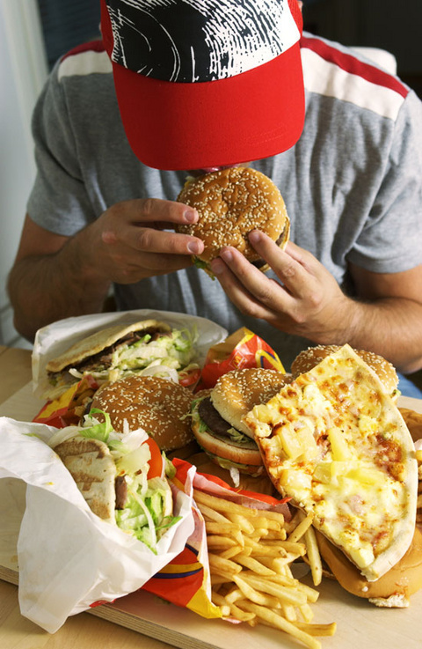
Junk food
Mitä pitemmälle elintarvike on puhdistettu ja mitä enemmän
se sisältää sokeria, rasvaa ja/tai alkoholia, sitä heikompi ruoka-aineen ravintoainetiheys.

Slide 18



Erityisruokavaliot
Keliakiaa sairastavan ruokavalio
EI: gluteenia sisältävät viljat vehnä, ohra ja ruis sekä ruuat joissa näitä viljoja on käytetty (esimerkiksi makaroni, spagetti)
OK: gluteenittomat viljat eli riisi, maissi, hirssi ja tattari, kaura
Laktoosi-intoleranssia sairastavan ruokavalio
EI: laktoosia eli maitosokeria sisältävät tuotteet.
OK: vähälaktoosiset & laktoosittomat tuotteet, hapanmaitotuotteet
Ruoka-allergiaa sairastavan ruokavalio
Pavut, kananmuna, kala, porkkana, tomaatti ja omena...
Pikkulapsilla voi esiintyä vilja-allergiaa (eri asia kuin keliakia) ja maitoallergiaa (eri asia kuin laktoosi-intoleranssi).
→ allergioita hyvin eri asteisia

Slide 19
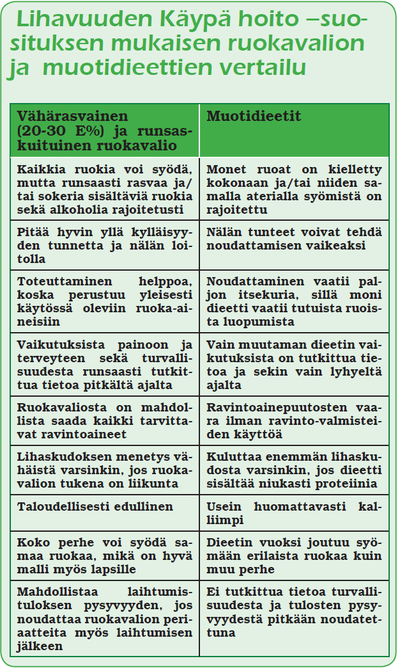
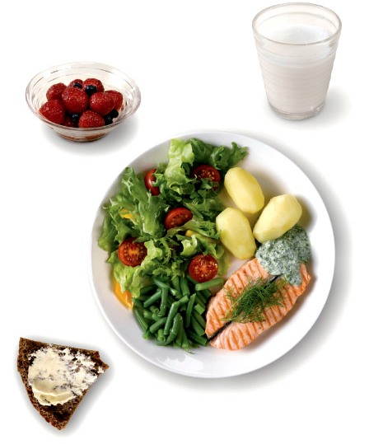
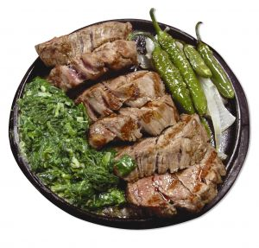

Slide 20
Käsitteen määrittely
Määrittele seuraavat käsitteet lyhyesti
Kasvistrerolit,-stanolit
Probiootti, prebiootti, maitohappobakteeri
Omega rasvahapot (Omega3 ja 6)
Ksylitoli

Slide 21
Kasvisterolit, -stanolit
ehkäisevät kolesterolin imeytymistä, alentavat kolesteroliarvoja
pienentävät riskiä sairastua sydän- ja verisuonitautiin
Probiootit, prebiootit, maitohappobakteerit
Tasapainottavat suolistomikrobikantaa, lisäävät vastustuskykyä
Vähentävät ummetuksen, ripulin ja allergioiden riskiä
Auttavat vitamiinien (K-vit.) ja kivennäisaineiden (Ca, Fe, Mg) imeytymisessä
Antioksidantit
Poistaa happiradikaaleja, jotka aiheuttavat soluissa mutaatioita, jotka saattavat käynnistää syövän.
Happiradikaaleja syntyy esimerkiksi elimistön tulehdusreaktioissa, auringon ultraviolettisäteilyn seurauksena sekä raskasmetallien, radioaktiivisen säteilyn, tupakan, eräiden torjunta-aineiden, alkoholin ja monen lääkkeen vaikutuksesta
Omega- rasvahapot (Omega-3, omega-6)
Omega-rasvahapot ovat pehmeää tyydyttymätöntä rasvaa
Auttavat ainakin sydän- ja verisuonitautien ehkäisyssä, veren kolesterolipitoisuuden ja verenpaineen hallinnassa, vähentävät sydämen rytmihäiriötaipumusta ja vaikuttavat elimistön sokeriaineenvaihduntaan ja ihon kuntoon
Ksylitoli
pysäyttää happohyökkäyksen, vahvistaa suun omia puolustusmekanismeja ja korjaa jo alkaneita kiillevaurioita
lisää syljen eritystä
Ehkäisee korvatulehduksia

Slide 22
Funktionaaliset elintarvikkeet
Elintarvike on funktionaalinen, jos sen on tavanomaisten ravitsemuksellisten ominaisuuksien lisäksi osoitettu vaikuttavan ihmisen terveyteen myönteisesti.
Funktionaalinen elintarvike joko edistää tai ylläpitää terveyttä ja hyvinvointia ja/tai vähentää sairauden riskiä.
Elintarvikkeisiin voidaan lisätä terveyttä edistäviä aineosia tai niistä voidaan poistaa haitallisia ainesosia.
Lääkkeitä tai lisäravinteita EI voi märitellä funktionaalisiksi elintarvikkeiksi

Slide 23

Lisäksi terveysvaikutteiseksi ruoaksi voidaan laskea ns. superruoat (superfood)
Superruoat ovat ravinnetiheitä, luonnon ruoka-aineita, jotka sisältävät paljon mineraaleja, vitamiineja ja antioksidantteja
Mitä tuoreempaa ruoka on, sen enemmän siinä on ravintoaineita tallella.
mustikka, mustaherukka, puolukka, ruusunmarja, aronia, lakka, karpalo, vadelma, tyrni, variksenmarja, nokkonen
peruna, ruisleipä…

Slide 24

Painonhallinta ja ylipaino
Teollistumisen ja elintapojen muutoksen myötä ihmisten
fyysisen aktiivisuuden määrä on laskenut
→ Vaikka vapaa-ajan liikunta on noussut, on aktiivisuus työssä ja työmatkoilla samaan aikaan laskenut.
Säännöllisellä fyysisellä aktiivisuudella voidaan säädellä päivittäistä energiankulutusta ja ravitsemuksella päivittäistä energiansaantia, jolloin saavutetaan energiatasapaino .
Lihominen on seurausta pitkäaikaisesta positiivisesta energiatasapainosta eli suuremmasta energiansaannista kuin kulutuksesta
Fyysisen aktiivisuuden lasku on tuonut mukanaan myös joukon terveysongelmia kuten 2-tyypin diabeteksen ja korkean verenpaineen

Slide 25








Tuoteselosteet & pakkausmerkinnät
Vähäsuolainen/vähennetty suolaa
Vähäenergiainen
Rasvaton/vähän tyydyttyneitä rasvoja
sokeriton/ei lisättyjä sokereita
Runsaskuituinen
…yms. Merkintöjä voi käyttää vain, mikäli elintarvikkeelle määrätyt raja-arvot alittuvat
Pakkausmerkinnät eivät saa johtaa ostajaa harhaan elintarvikkeen ominaisuuksien, koostumuksen, määrän, alkuperän, valmistusmenetelmän tms. seikan suhteen.
Pakkausmerkinnöissä ei saa ilmoittaa elintarvikkeella olevan sellaisia erityisiä vaikutuksia tai ominaisuuksia, joita sillä ei ole tai joiden suhteen se ei poikkea muista vastaavista elintarvikkeista.

Slide 26
Tuoteselosteet & pakkausmerkinnät
Tuoteselosteesta ravitsemuksellisesti huomioitavat seikat:
Ruoan energiasisältö (2000kcal päivittäisen saannin mukaan) ja sen jakautuminen eri energiaravintoaineiden suhteen (hiilihydraateista 50-60%, rasvoista 25-30% ja proteiineista 15-20% päivittäisestä energiansaannista).
Mitä ravintoaineita ja missä määrin tuote sisältää. Päivittäin tulisi saada n.50 eri ravintoaineita (mm. kivennäisaineita: Ca, Na, K, Mg, Mn, Fe ja vitamiineja A-,B-,C-,D-,E- ja K-vitamiineja)
Kuitujen määrä (päivittäinen tarve n. 25g)
Sokerista tulisi saada enintään 10% päivittäisestä energiasta.
Rasvan laatu. Kovia eläinrasvoja tulisi välttää, koska ne sisältävät tyydyttyneitä rasvahappoja, jotka nostavat veren kolesterolia ja näin lisäävät riskiä sairastua sydän- ja verisuonisairauksiin.
Ruokasuolan määrän, jonka päivittäinen suositus on 5g. Liiallinen suolan nostaa verenpainetta ja on siten sydän- ja verisuonisairauksien riskitekijä.
Lisäaineet merkittynä E-tunnuksella ja numerolla, joilla parannetaan elintarvikkeen ominaisuuksia ja säilyvyyttä. Jotkut lisäaineet ovat suurina määrinä elimistölle haitallisia, siksi niitä tulisi välttää.
Tuotteen tuoreus.
Tuoteselosteesta näkyy myös valmistaja ja joskus valmistus maa. (Tuoteselosteiden luotettavuus)

Slide 27
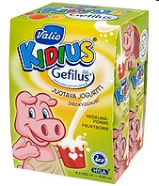

Ainesosat Pastöroitu maito, sokeri, vesi, persikka, vadelma, aprikoosi, sakeuttamisaine (pektiini), aromit, värit (punajuuriväri ja beta-karoteeni), jogurttihapate, Lactobacillus rhamnosus GG-hapate ja D-vitamiini. Jogurtissa 4,5 % marjaa ja hedelmiä
Ravintosisältö (100 g:ssa) energiapitoisuus 300kJ / 72kcal
Proteiinia 2.9g
Hiilihydraatteja 11g
josta sokeria 11g
josta laktoosia alle1g
Rasvaa 1.7g
josta tyydyttyneitä 0.9g
Ravintokuitua alle1g
Natriumia 0.04g
Ainesosat Pastöroitu rasvaton maito (86%), vesi, sakeuttamisaine (perunatärkkelys), aromit (vanilja ja vanilliini), makeutusaineet (aspartaami ja asesulfaami K) ja hapatteet: Lactobacuillus rhamnosus GG®, Lactobacillus rhamnosus Lc705, Propionibacterium freudenreichii subsp. shermanii JS, Bifidobacterium BB-12® . Lisätty D-vitamiinia.
Ravintosisältö (100 g:ssa)
energiapitoisuus 130kJ / 30kcal
Proteiinia 3g
Hiilihydraatteja 3.4g
josta sokeria 3.4g
josta laktoosia 0g
Rasvaa 0.4g
josta tyydyttyneitä 0.2g
Ravintokuitua 0g
Natriumia 0.04g

Slide 28
Lisäaineet merkitään E-koodein
Lisäaineet parantavat tuotteen:
• ulkonäköä
• säilyvyyttä
• makua
• valmistusominaisuuksia
Lisäaineiden riskit:
• Allergiaoireet
• Liikasaanti (ADi- arvo)
Notes:
Adi-arvo= Acceptable daily intake (minkä määrän ihminen voi syödä vuorokaudessa ilman haittoja)

Slide 29
Harjoituskysymyksiä
Mitä tarkoittaa ”terveellinen ruokavalio?”
Mitkä ovat suomalaisten ravintosuositukset?
Pohdi, mitkä tekijät länsimaisessa yhteiskunnassa edistävät ja toisaalta hankaloittavat terveellisen ravitsemuksen noudattamista.
Rasvat; ystävä vai vihollinen? Esitä perusteltuja argumentteja molemmilta näkökannoilta.
Nykyään muodissa ovat erilaiset funktionaaliset elintarvikkeet ja niin sanotut ”Superruoat.” Mitä nämä termit tarkoittavat?
Suomessa ruokavalio kevenee, mutta siitä huolimatta ylipainoisten osuus lisääntyy. Miten tämä ristiriita on selitettävissä?
Olet päättänyt muuttaa ruokavaliota terveellisemmäksi. Miten voit hyödyntää elintarvikepakkauksessa olevia tuoteselostuksia?
Moni nuori on tietoinen siitä, mistä terveellinen ja täysipainoinen ruokavalio koostuu. Pohdi tekijöitä, jotka vaikuttavat siihen, ettei tätä tietoutta käytetä hyväksi syömiseen liittyviä valintoja tehtäessä.
Millaisia ovat suomalaisen ruokakulttuurin erityispiirteet?

Slide 30
Valitse kysymyksistä kaksi ja tee hyvän vastauksen piirteitä noudattaen vastaus/hahmoitelma
Hyvän vastauksen piirteet ->pedanet->linkkilista
Tiedonkäsittelyn arviointikriteerit Terve3 kirjan s. 3
☺

